Slide 1
الفصل
الجبر الأنماط العددية و الدوال
١
الفصل الأول: الجبر الأنماط العددية و الدوال
١-٢ العوامل الأولية

Slide 2
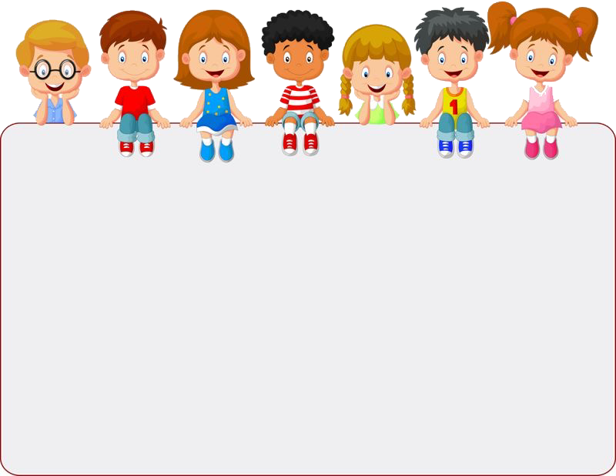



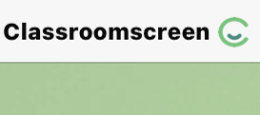






أدوات
ماذا تعلمت
ماذا أريد أن أعرف
ماذا أعرف
جدول التعلم
نشاط
التركيز | فكرة الدرس | المفردات | التدريس | استعد | أمثلة | التدريب | تأكد | مهارات عليا | التقويم | تقويم ختامي | الواجب

Slide 3
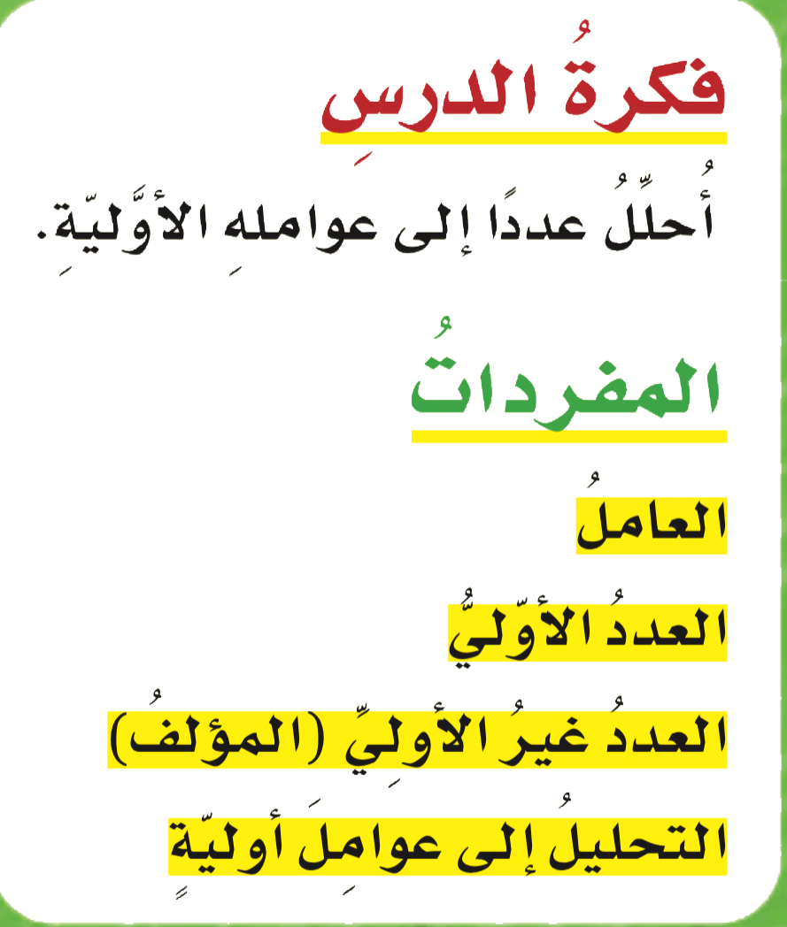
فكرة الدرس
أدوات
المفردات
نشاط
التركيز | فكرة الدرس | المفردات | التدريس | استعد | أمثلة | التدريب | تأكد | مهارات عليا | التقويم | تقويم ختامي | الواجب

Slide 4
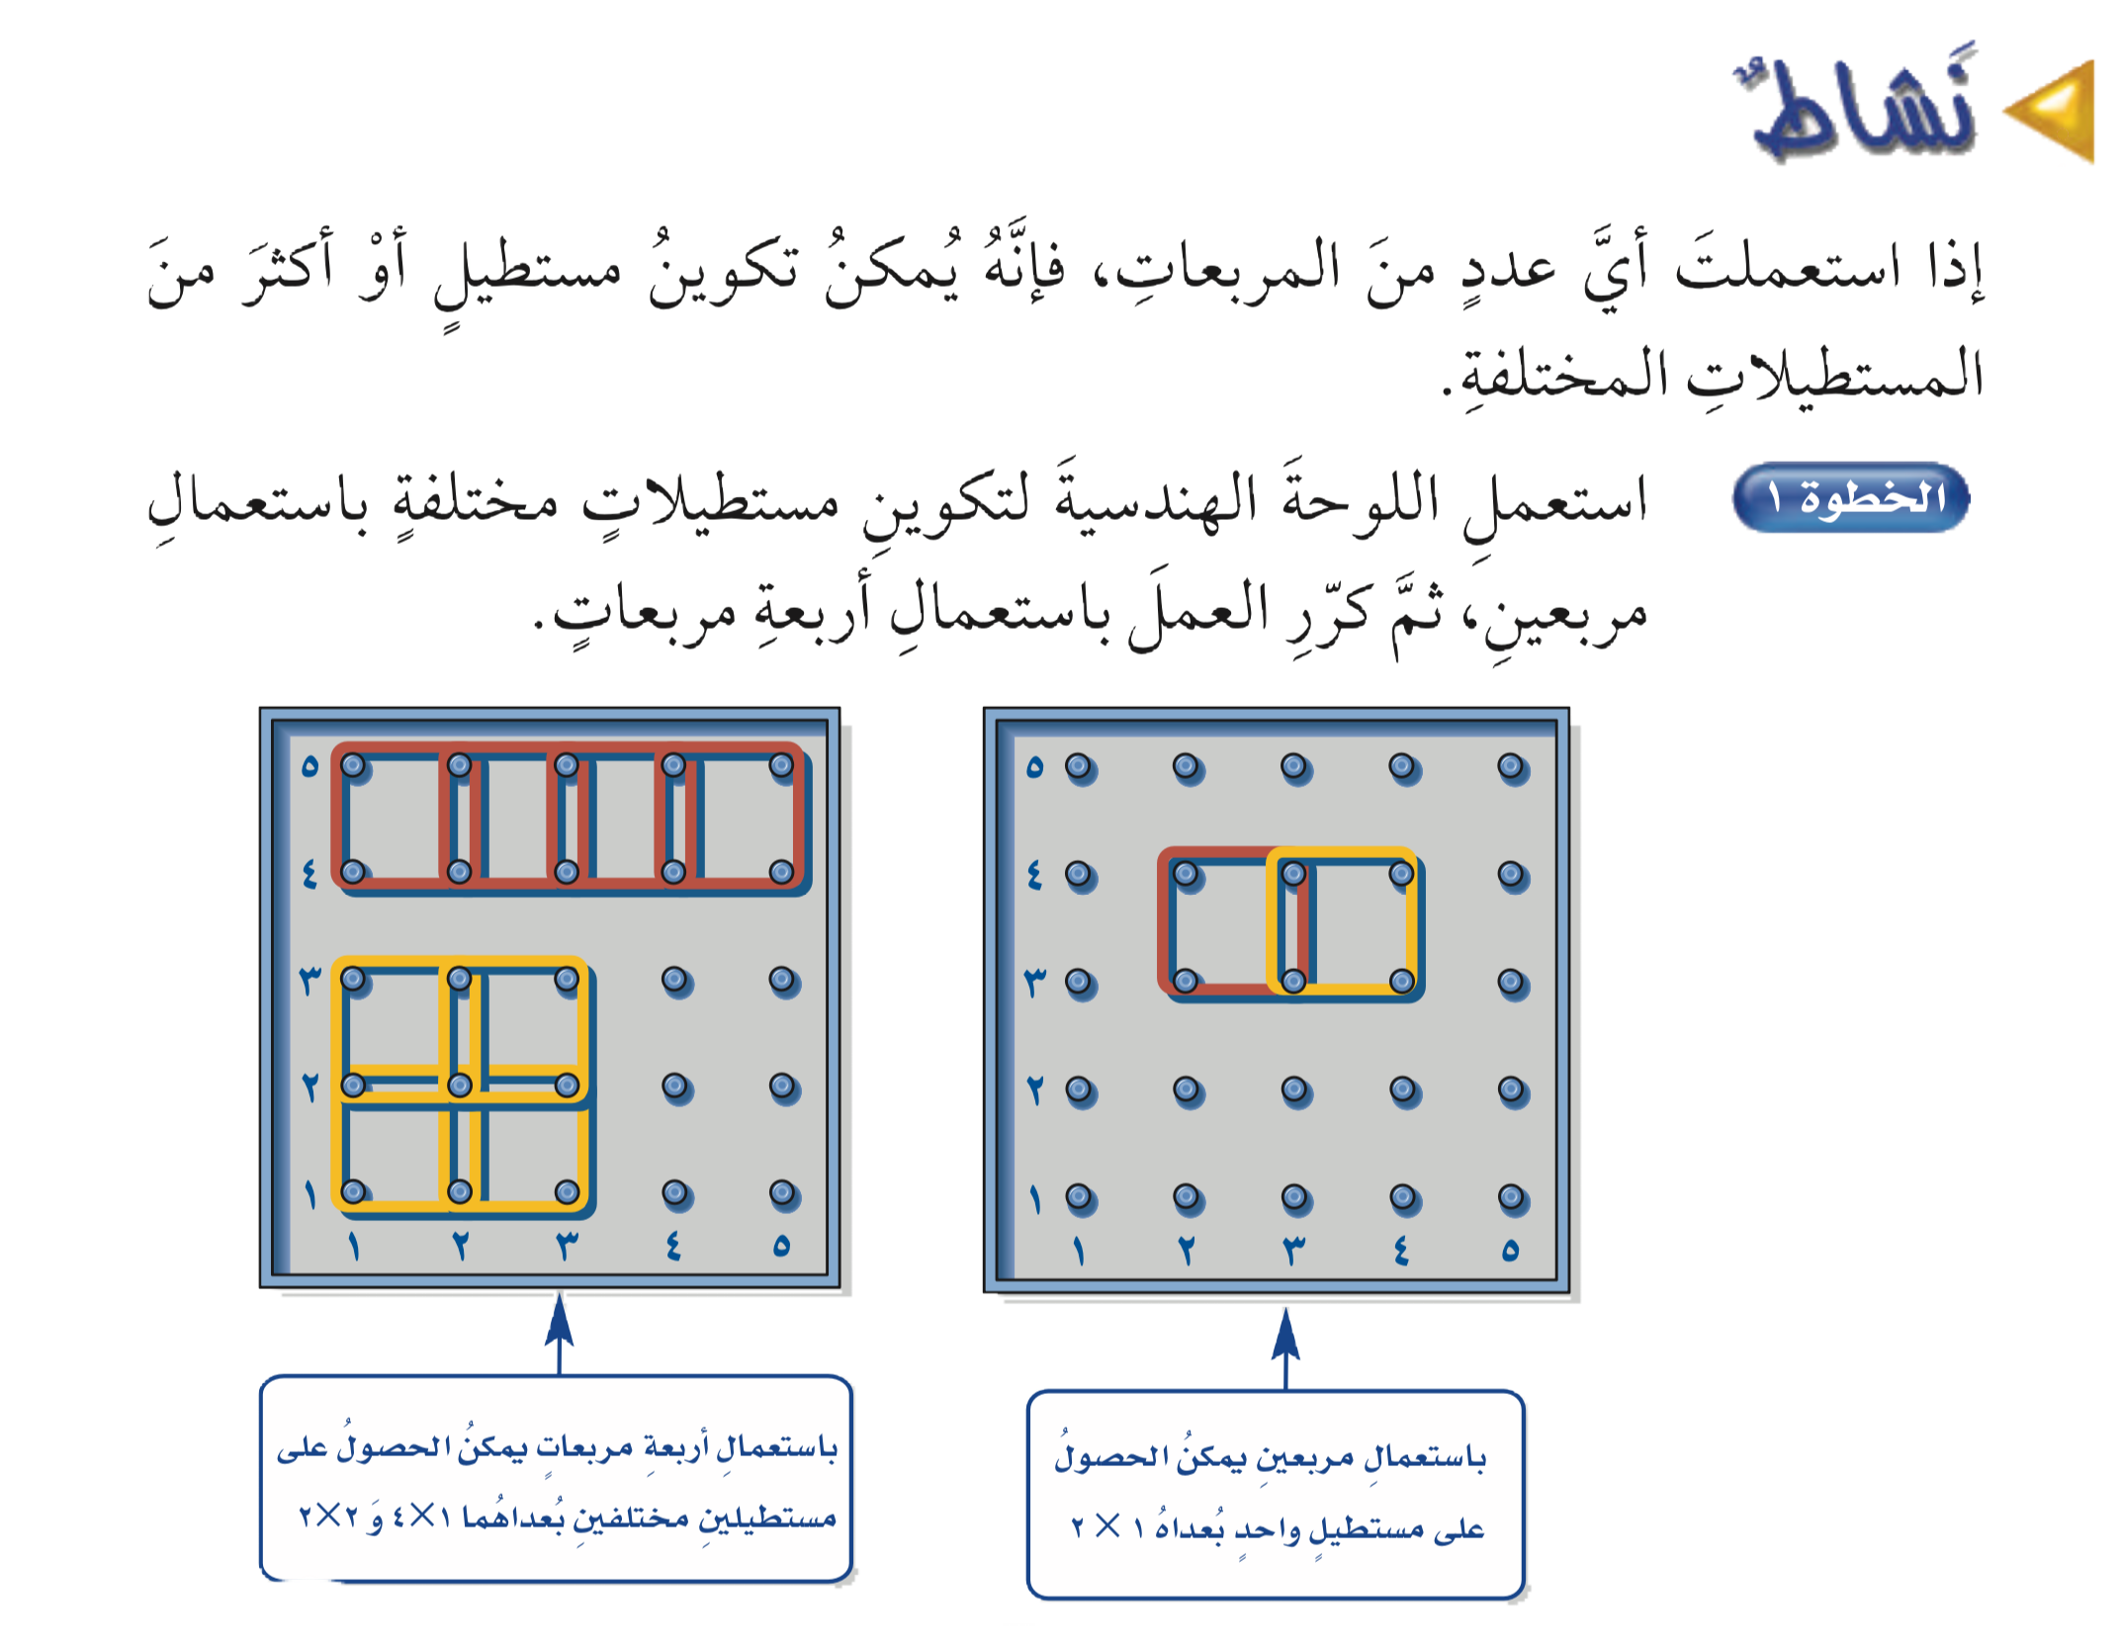
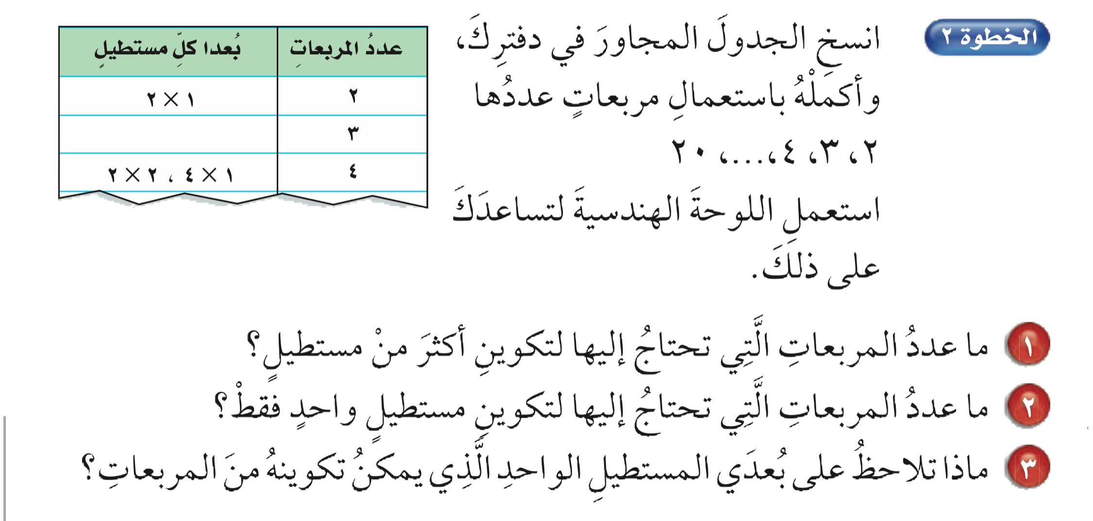
نشاط
أدوات
نشاط
التركيز | فكرة الدرس | المفردات | التدريس | استعد | أمثلة | التدريب | تأكد | مهارات عليا | التقويم | تقويم ختامي | الواجب

Slide 5

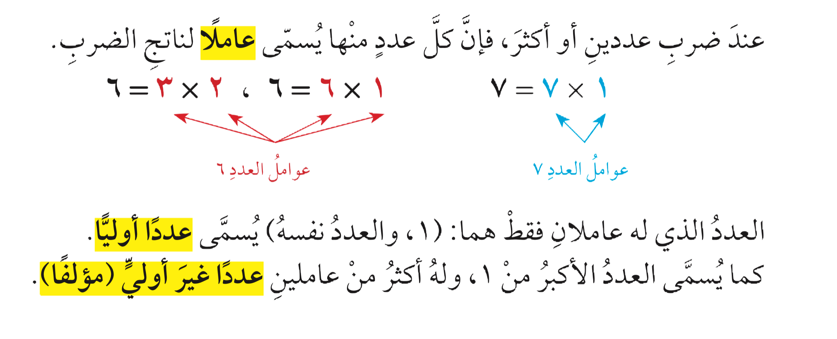


مفردات
العامل
أدوات
العدد الأولي
العدد غير الأولي (المؤلف)
نشاط
التركيز | فكرة الدرس | المفردات | التدريس | استعد | أمثلة | التدريب | تأكد | مهارات عليا | التقويم | تقويم ختامي | الواجب

Slide 6
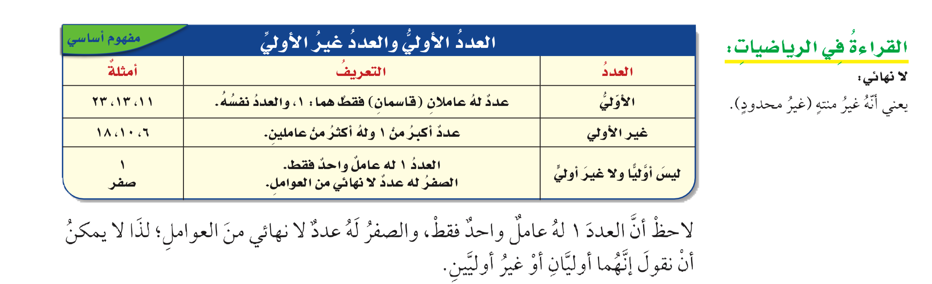

مفردات
أدوات
نشاط
التركيز | فكرة الدرس | المفردات | التدريس | استعد | أمثلة | التدريب | تأكد | مهارات عليا | التقويم | تقويم ختامي | الواجب

Slide 7
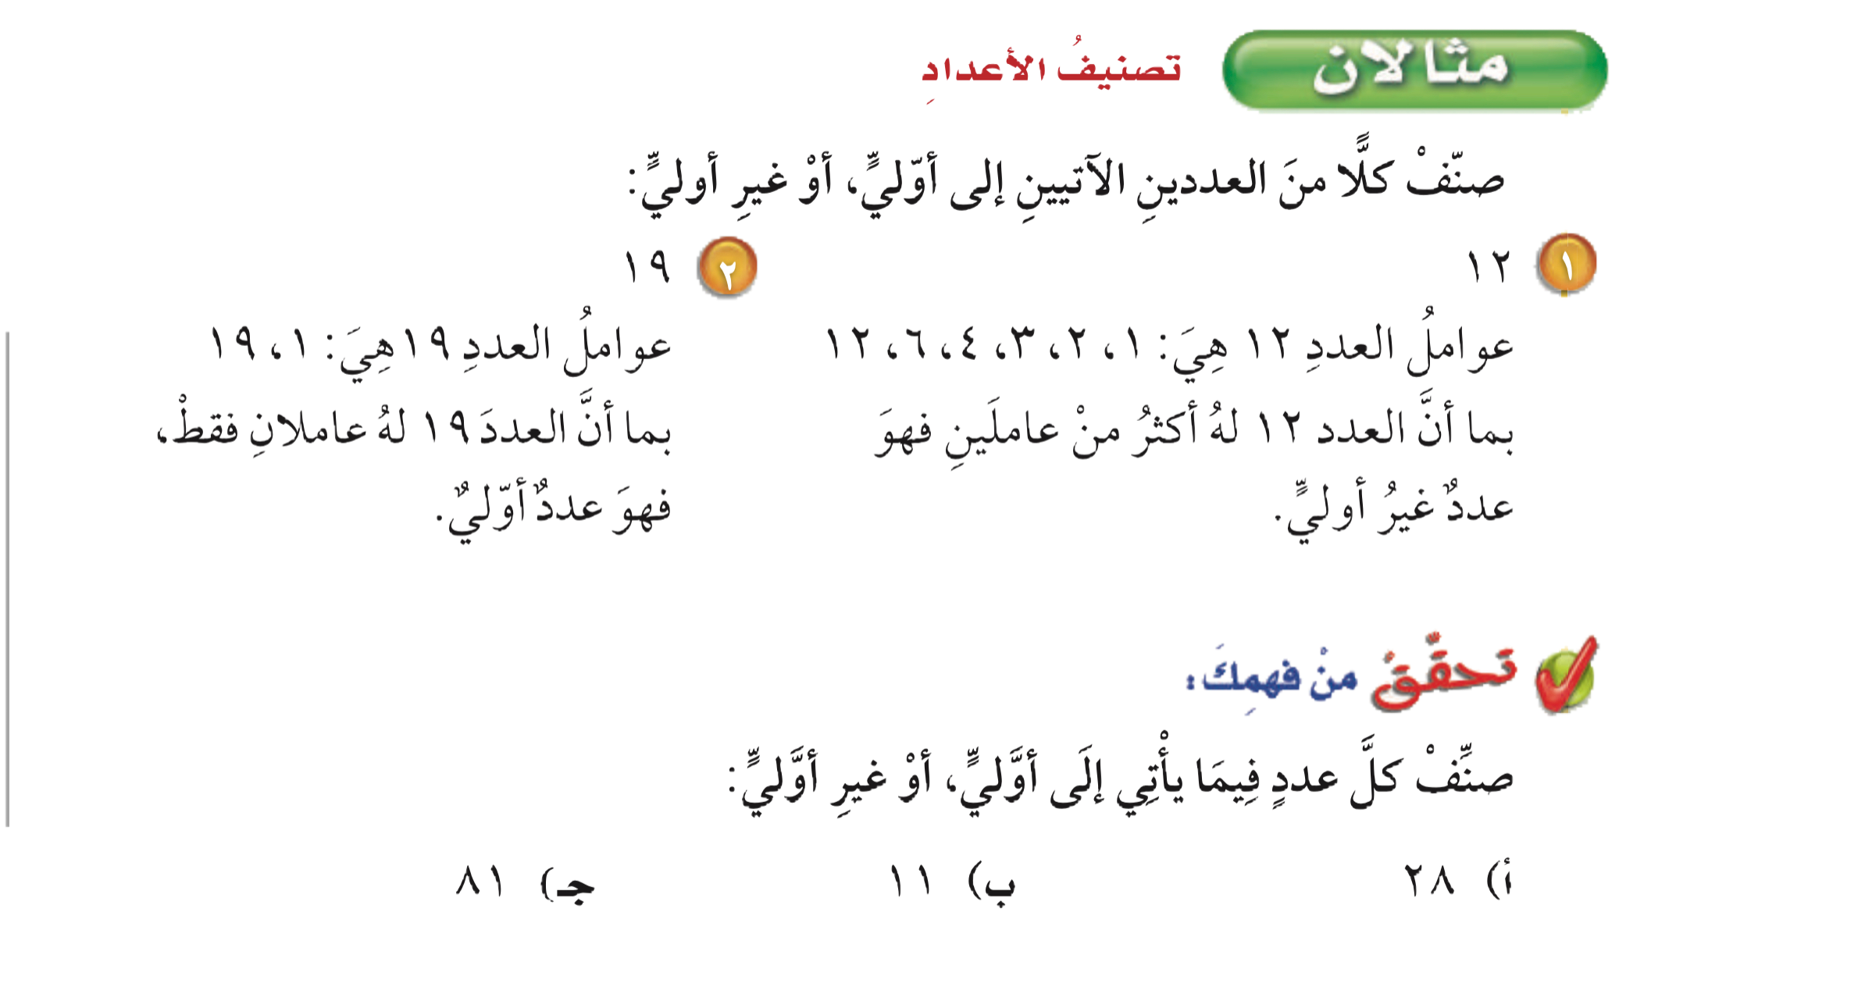
مثالان
تصنيف الأعداد
أدوات
تحقق من فهمك
نشاط
التركيز | فكرة الدرس | المفردات | التدريس | استعد | أمثلة | التدريب | تأكد | مهارات عليا | التقويم | تقويم ختامي | الواجب

Slide 8

تحقق من فهمك
أدوات
الحل
نشاط
التركيز | فكرة الدرس | المفردات | التدريس | استعد | أمثلة | التدريب | تأكد | مهارات عليا | التقويم | تقويم ختامي | الواجب

Slide 9
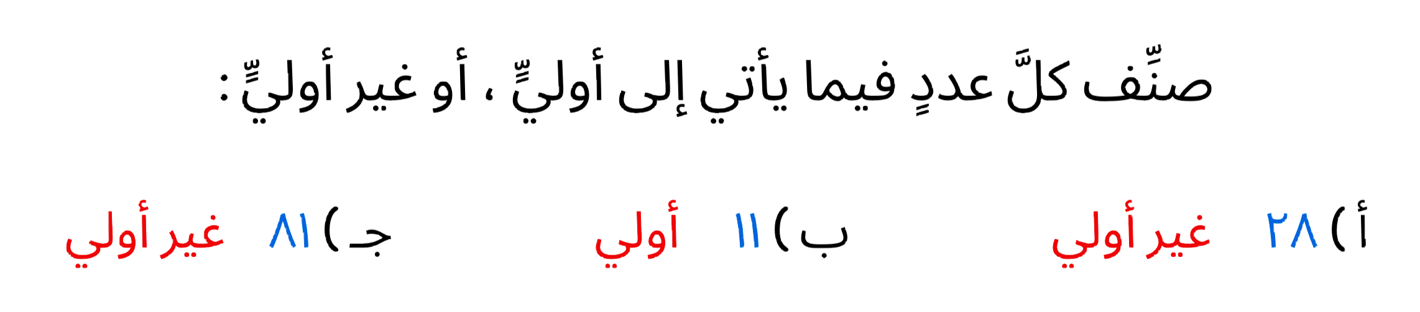
تحقق من فهمك
أدوات
نشاط
التركيز | فكرة الدرس | المفردات | التدريس | استعد | أمثلة | التدريب | تأكد | مهارات عليا | التقويم | تقويم ختامي | الواجب

Slide 10

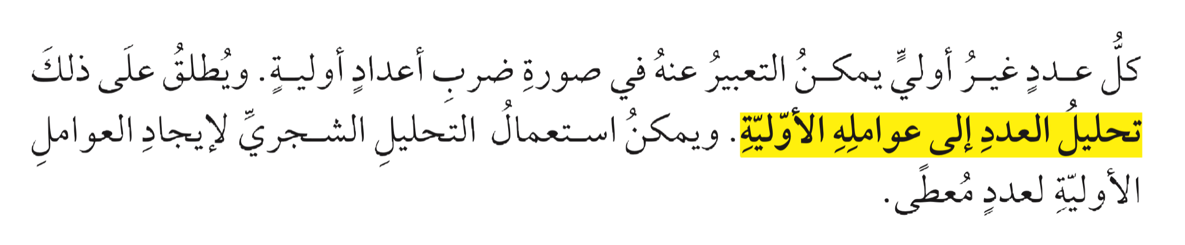
مفردات
التحليل إلى عوامل أولية
أدوات
نشاط
التركيز | فكرة الدرس | المفردات | التدريس | استعد | أمثلة | التدريب | تأكد | مهارات عليا | التقويم | تقويم ختامي | الواجب

Slide 11
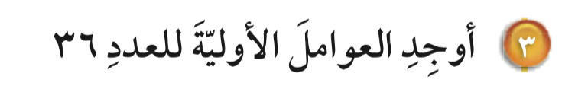
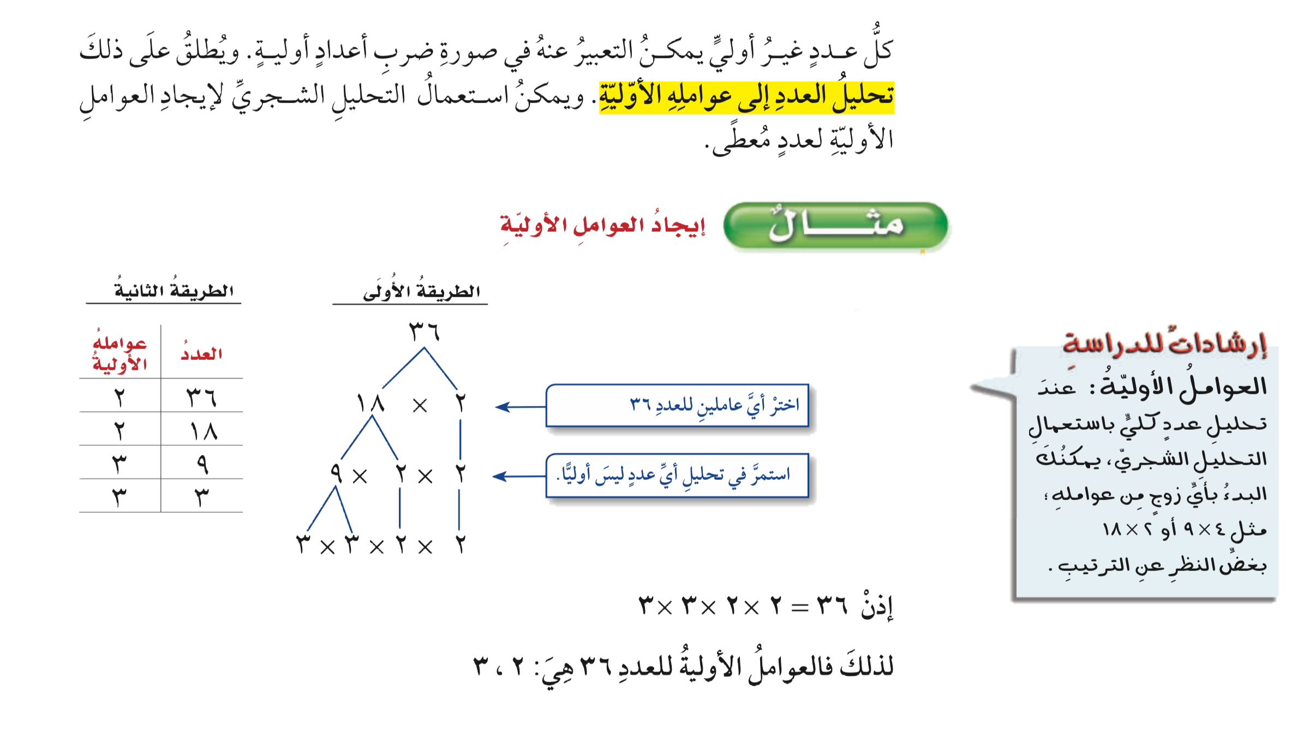
مثال
إيجاد العوامل الأولية
أدوات
تحقق من فهمك
نشاط
التركيز | فكرة الدرس | المفردات | التدريس | استعد | أمثلة | التدريب | تأكد | مهارات عليا | التقويم | تقويم ختامي | الواجب

Slide 12
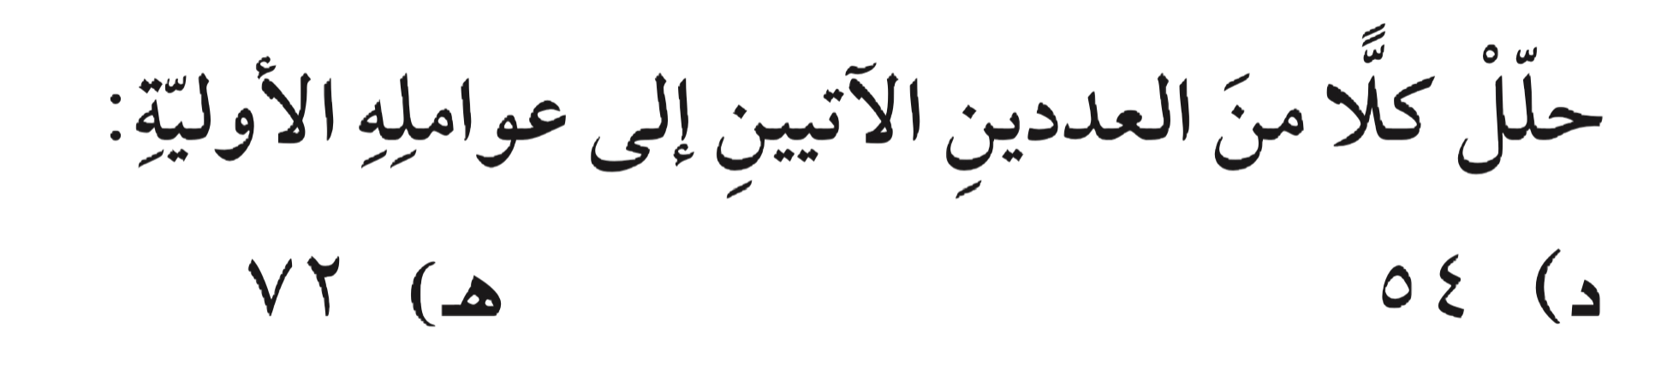
تحقق من فهمك
أدوات
الحل
نشاط
التركيز | فكرة الدرس | المفردات | التدريس | استعد | أمثلة | التدريب | تأكد | مهارات عليا | التقويم | تقويم ختامي | الواجب

Slide 13

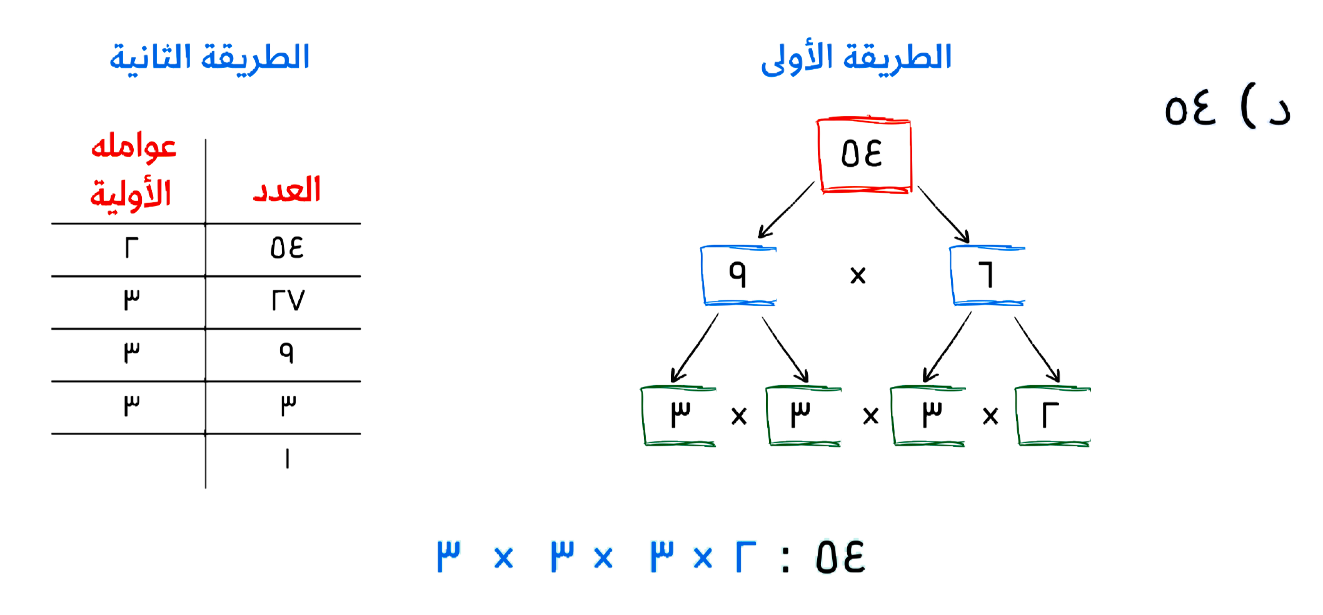

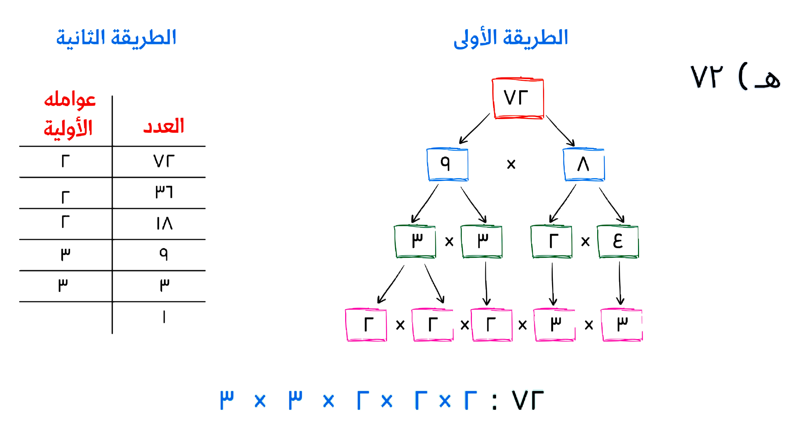
تحقق من فهمك
أدوات
نشاط
التركيز | فكرة الدرس | المفردات | التدريس | استعد | أمثلة | التدريب | تأكد | مهارات عليا | التقويم | تقويم ختامي | الواجب

Slide 14
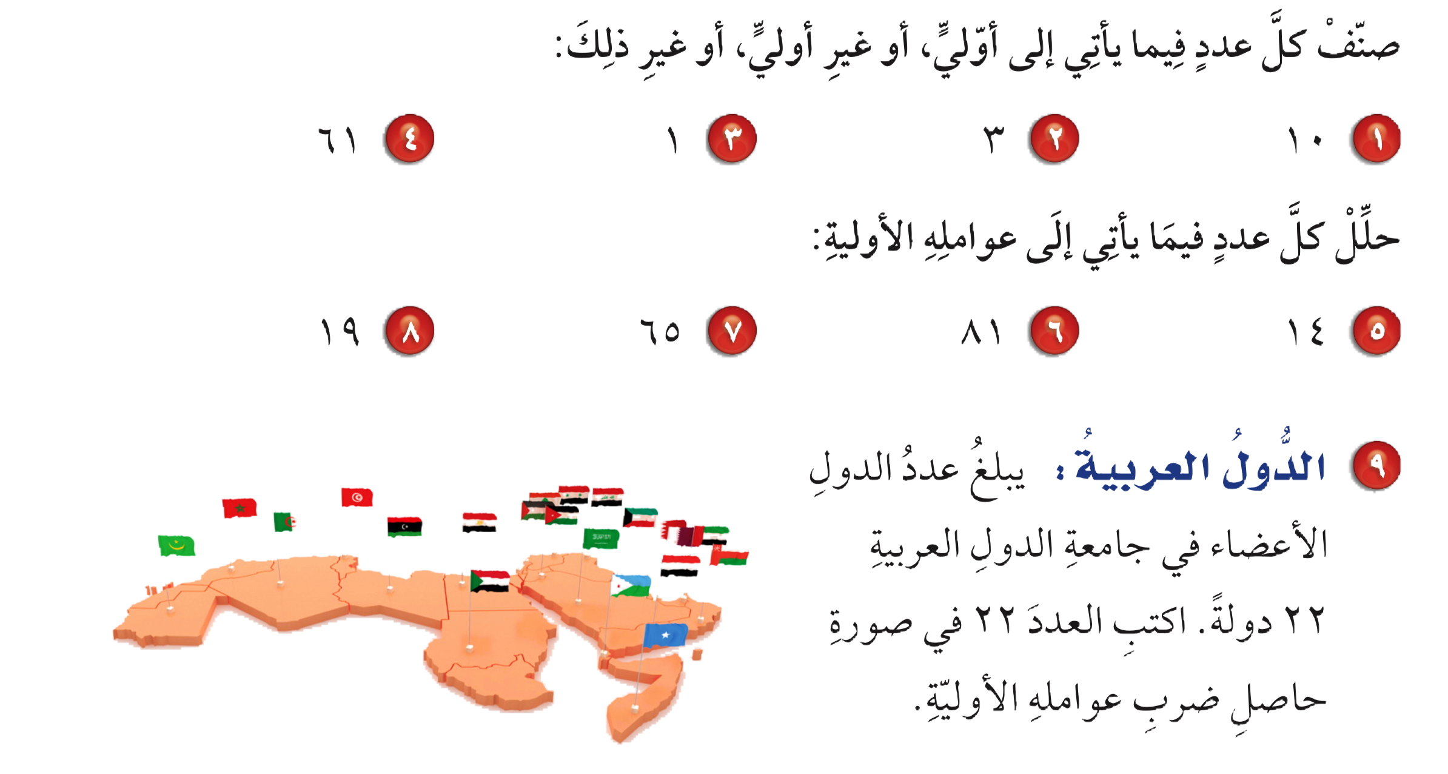
تـــــأكد
أدوات
الحل
نشاط
التركيز | فكرة الدرس | المفردات | التدريس | استعد | أمثلة | التدريب | تأكد | مهارات عليا | التقويم | تقويم ختامي | الواجب

Slide 15
تـــــأكد
أدوات
غير ذلك
غير أولي
أولي
أولي
نشاط
التركيز | فكرة الدرس | المفردات | التدريس | استعد | أمثلة | التدريب | تأكد | مهارات عليا | التقويم | تقويم ختامي | الواجب

Slide 16
تـــــأكد
أدوات
الحل
نشاط
التركيز | فكرة الدرس | المفردات | التدريس | استعد | أمثلة | التدريب | تأكد | مهارات عليا | التقويم | تقويم ختامي | الواجب

Slide 17
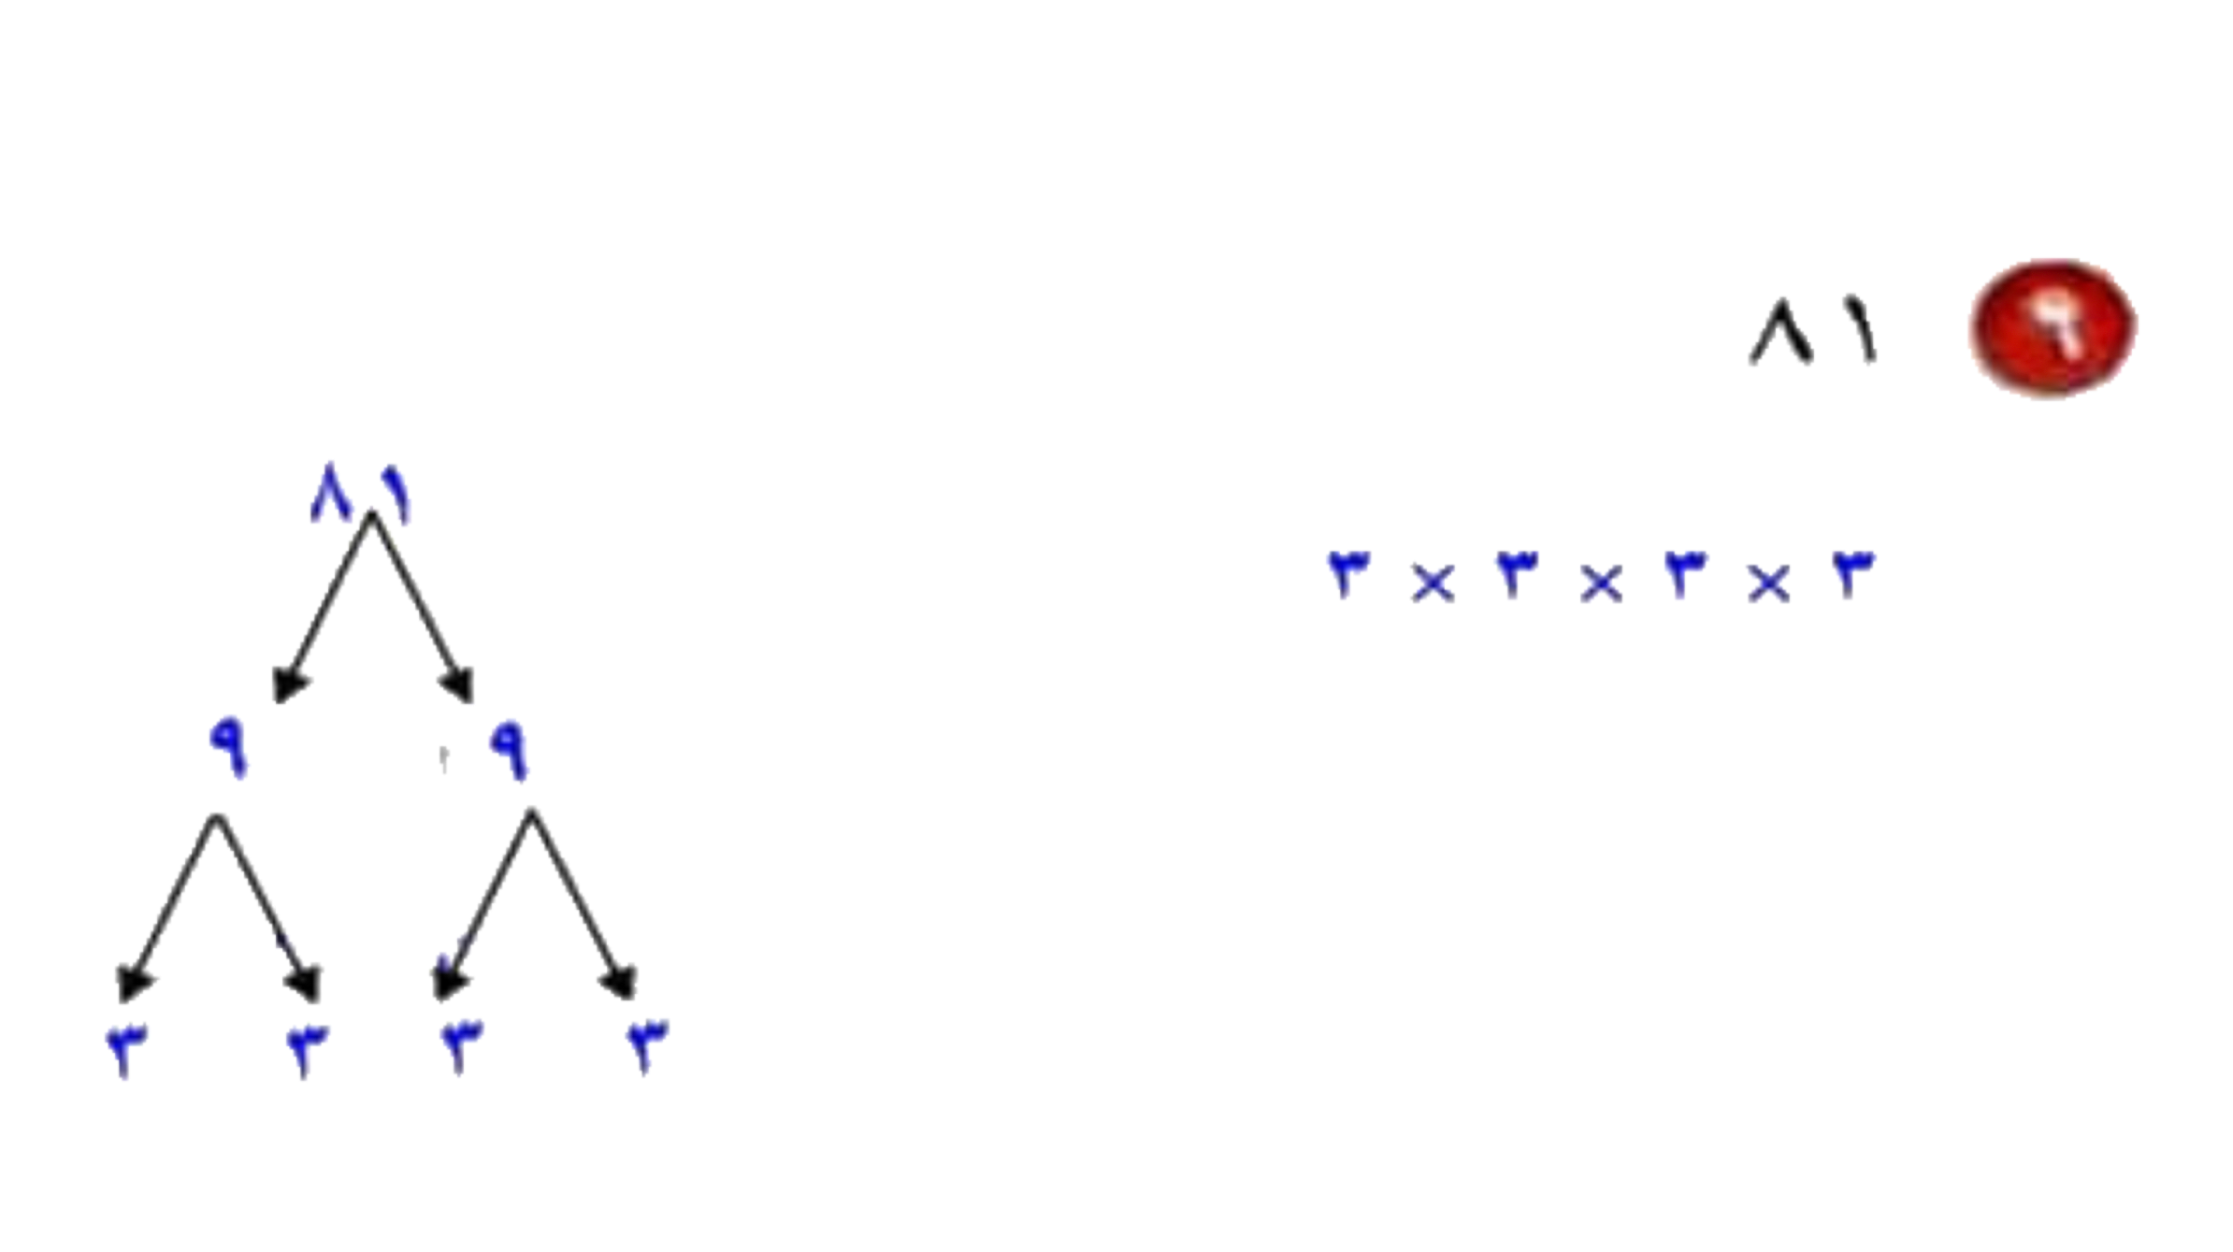
تـــــأكد
أدوات
= ٢ × ٧
=٥ × ١٣
= ١ × ١٩
نشاط
التركيز | فكرة الدرس | المفردات | التدريس | استعد | أمثلة | التدريب | تأكد | مهارات عليا | التقويم | تقويم ختامي | الواجب

Slide 18
تـــــأكد
أدوات
الحل
نشاط
التركيز | فكرة الدرس | المفردات | التدريس | استعد | أمثلة | التدريب | تأكد | مهارات عليا | التقويم | تقويم ختامي | الواجب

Slide 19
تـــــأكد
أدوات
٢٢= ٢ × ١١
نشاط
التركيز | فكرة الدرس | المفردات | التدريس | استعد | أمثلة | التدريب | تأكد | مهارات عليا | التقويم | تقويم ختامي | الواجب

Slide 20
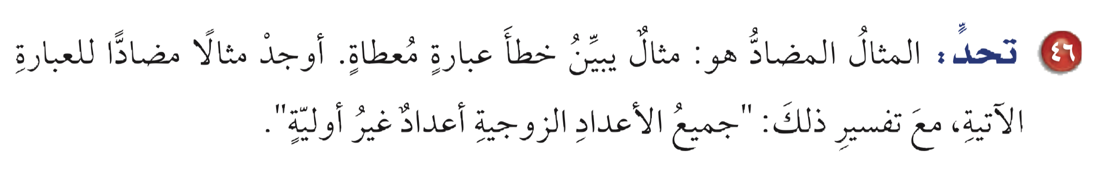
مسائل مهارات عليا
أدوات
الحل
نشاط
التركيز | فكرة الدرس | المفردات | التدريس | استعد | أمثلة | التدريب | تأكد | مهارات عليا | التقويم | تقويم ختامي | الواجب

Slide 21
مسائل مهارات عليا
أدوات
العدد ٢ عدد أولي
وفي الوقت نفسه عدد زوجي
نشاط
التركيز | فكرة الدرس | المفردات | التدريس | استعد | أمثلة | التدريب | تأكد | مهارات عليا | التقويم | تقويم ختامي | الواجب

Slide 22
أدوات
ماذا تعلمت
ماذا أريد أن أعرف
ماذا أعرف
جدول التعلم
نشاط
التركيز | فكرة الدرس | المفردات | التدريس | استعد | أمثلة | التدريب | تأكد | مهارات عليا | التقويم | تقويم ختامي | الواجب

Slide 23

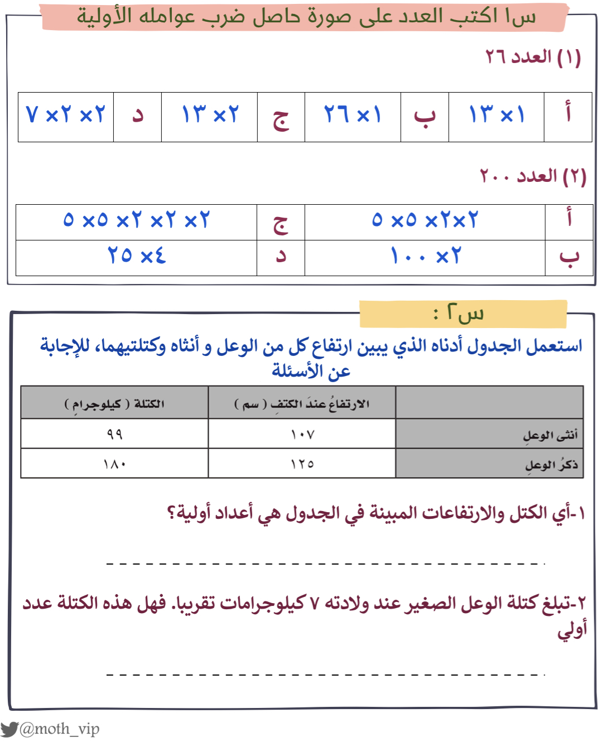

تقويم
ختامي
التركيز | فكرة الدرس | المفردات | التدريس | استعد | أمثلة | التدريب | تأكد | مهارات عليا | التقويم | تقويم ختامي | الواجب

Slide 24
الواجب
سؤال
١٠ ، ١١ ، ٢٦
صفحة
١٩-٢٠
ختاماً
كن صبوراً الدروس التي تتعلمها اليوم ستفيدك غداً
التركيز | فكرة الدرس | المفردات | التدريس | استعد | أمثلة | التدريب | تأكد | مهارات عليا | التقويم | تقويم ختامي | الواجب

